Slide 1
アジェンダ
去年のデータを分析した
ビンゴゲームとレコメンドシステムの問題
改善提案
アプリのデモ

Slide 2
1 去年のデータの分析結果
WEB：https://protofes-dashboard-2vfu7wrxxa-an.a.run.app
パスワード：rpjvh-dwbai-rjmuo-udliq-fqzie

Slide 3
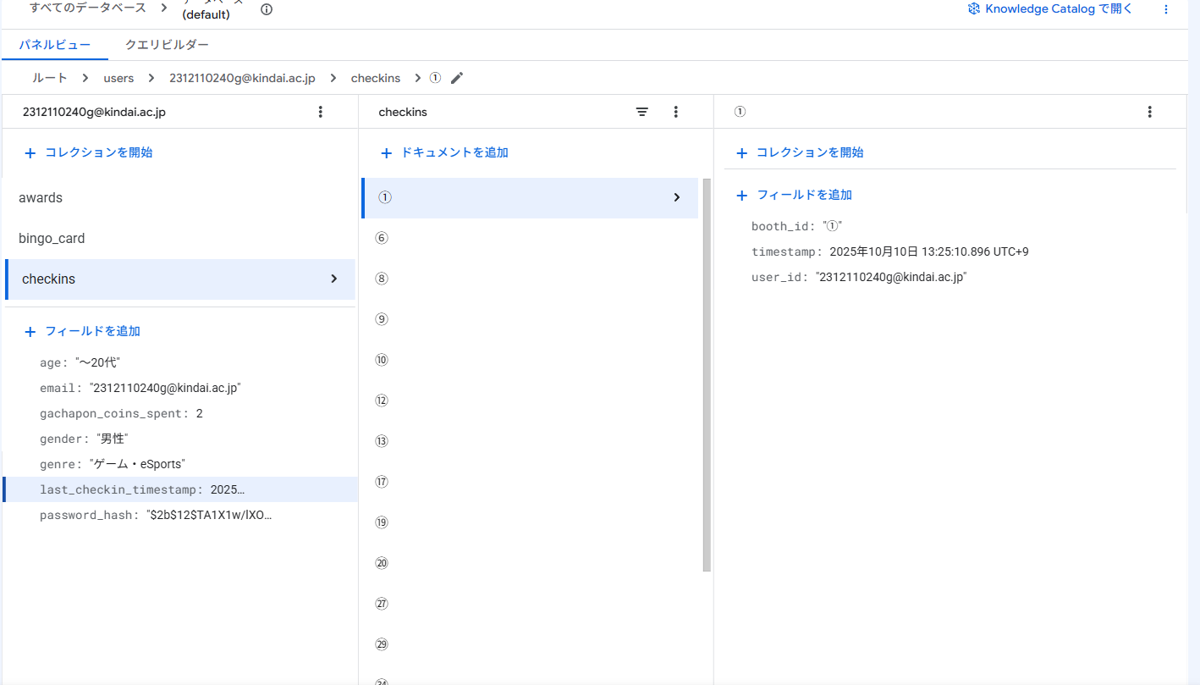
1 去年のデータの分析結果
スクショ
ハッシュ化されたパスワード
例) 実際のデータ(三上のデータ)
2025年度プロトフェス 参加者データ(FireStore)

Slide 4
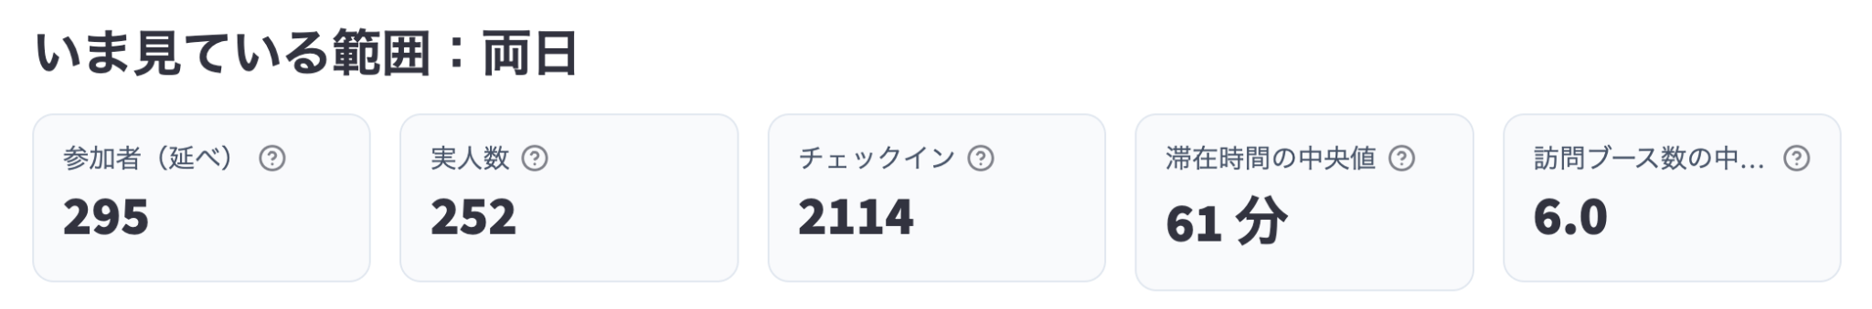
1 去年のデータの分析結果

Slide 5
1 去年のデータの分析結果

Slide 6
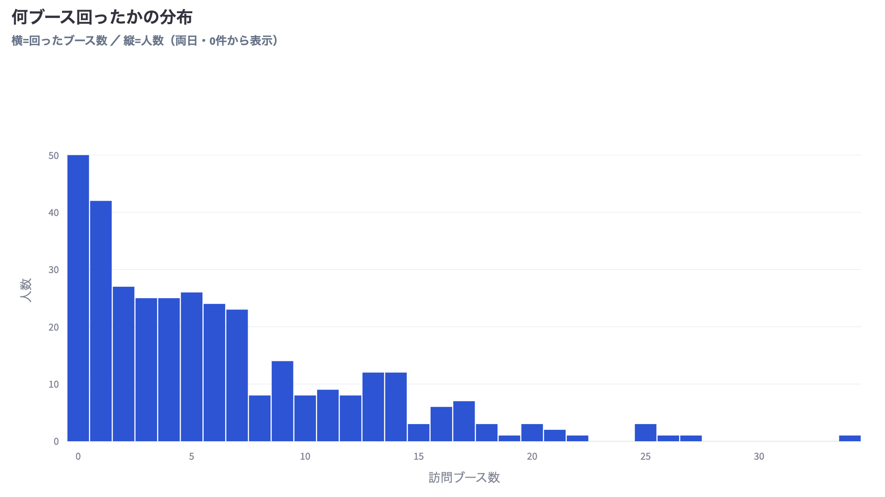
1 去年のデータの分析結果
vh-dwbai-rjmuo-udliq-fqzie

Slide 7
1 去年のデータの分析結果
参加登録だけして
チェックインをしていない層
中央値
ガチャコイン4枚獲得
最低で11マス
コンプリート16マス
最短最大
ビンゴ
ビンゴコンプリート

Slide 8
1 去年のデータの分析結果
そもそも周遊率が悪い &
アプリを使ってもらえてない
中央値
ガチャコイン4枚獲得
最低で11マス
コンプリート16マス
最短最大
ビンゴ
普通これくらい
最大ビンゴ

Slide 9
2 ビンゴゲームとレコメンドシステムの問題
イベント来場時に決定する静的なビンゴカードでは正確な推薦ができない
早い時間に来場した参加者はコールドスタート問題が起こる

Slide 10
3 改善提案
周遊率をあげる
視覚的に周遊難易度を下げる
ビンゴカードを段階的なものに変更
レコメンドの精度をあげる
事前アンケートの結果を属性として利用
レコメンドタイミングを遅らせる

Slide 11
3-1 周遊率を上げる
いきなり16マスを見せられると視覚的にハードルが高いと予想
→ 中央4マスのみ表示、事前進捗で1マスはサービス。まずは3つ回ってね。
最初に自由な3つのブースを回った段階で他のマスを解放(レコメンド実行)
→ 段階的目標で継続を期待できる。レコメンドタイミングも遅延できる。
過去のゼミ資料から
事前進捗
段階的目標

Slide 12
3-2 レコメンドの精度をあげる
事前アンケート結果 × 実際に最初に訪れたブース
この組み合わせを属性として利用する
→ 少しでも多く似た属性を持つ人を抽出する
参加者が少しブースを回ってから推薦をする
→ 0データでのレコメンドを回避

Slide 13
3 改善提案まとめ
事前進捗と段階的目標でアプリ離れの防止と周遊率の向上を図る
コールドスタート問題解消とレコメンドの精度向上を目指す

Slide 14
4 アプリのデモ
フロント/バック共に
integration/2026-08-bingo-staged-unlockブランチの状態

Slide 15
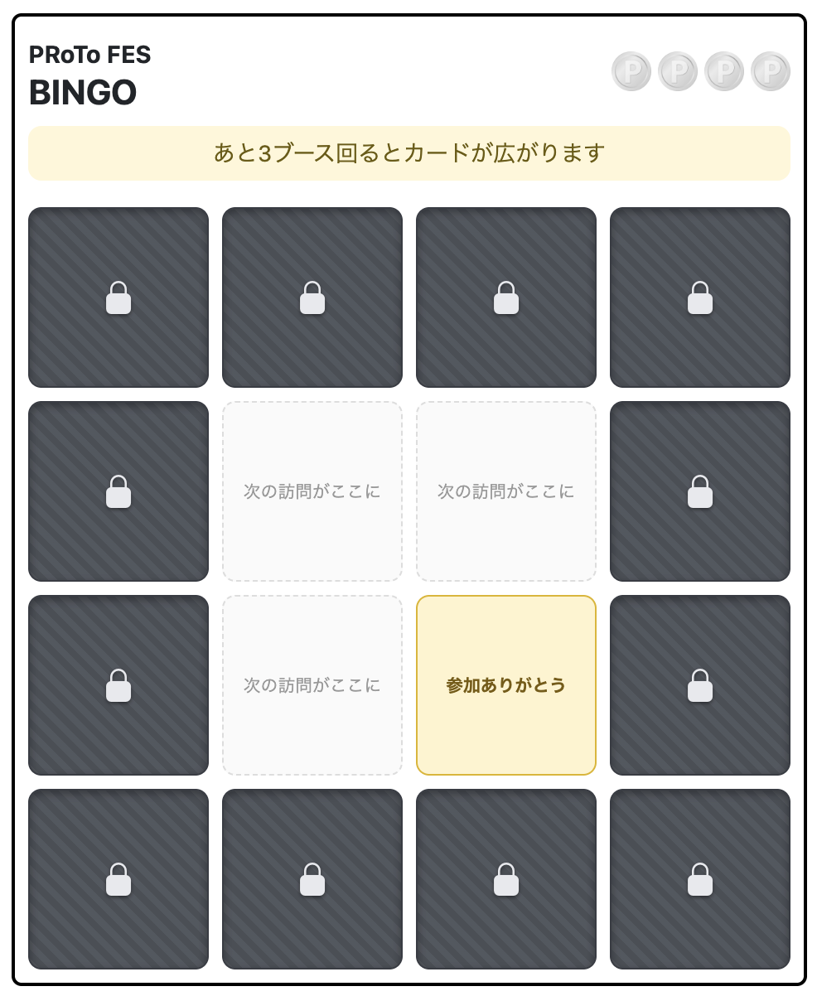
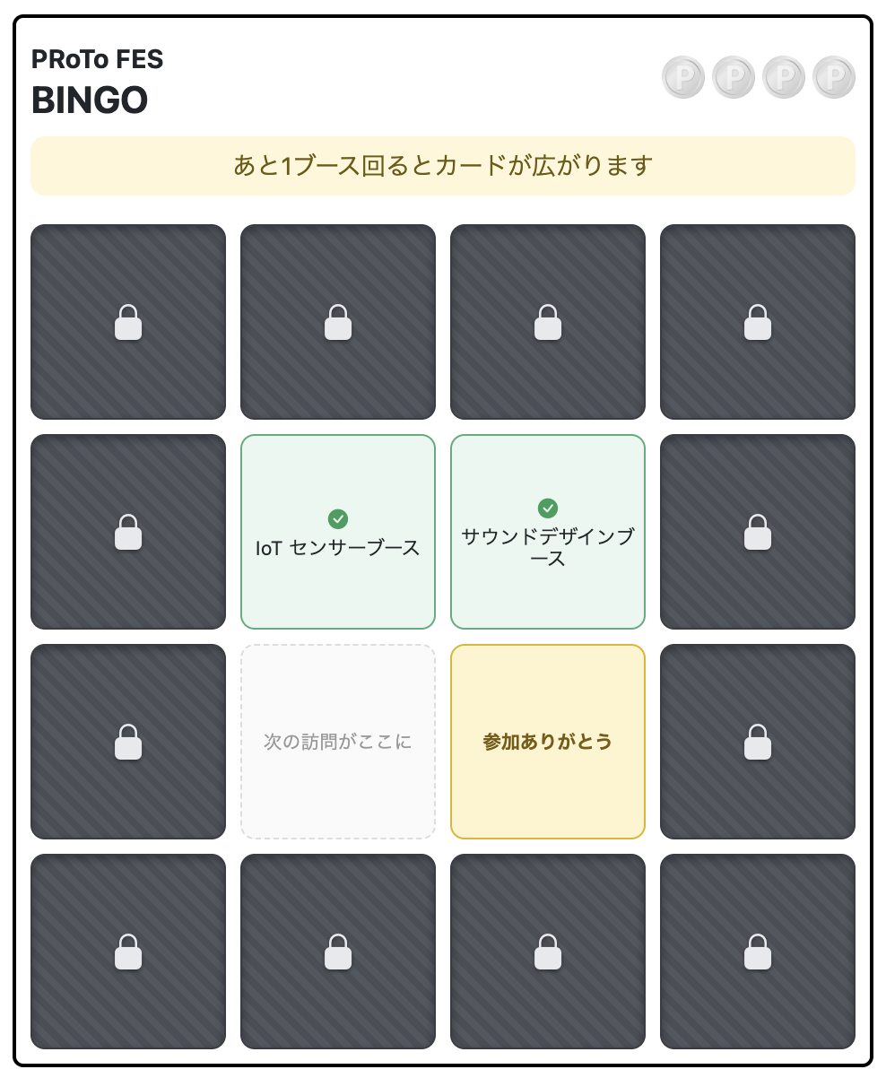
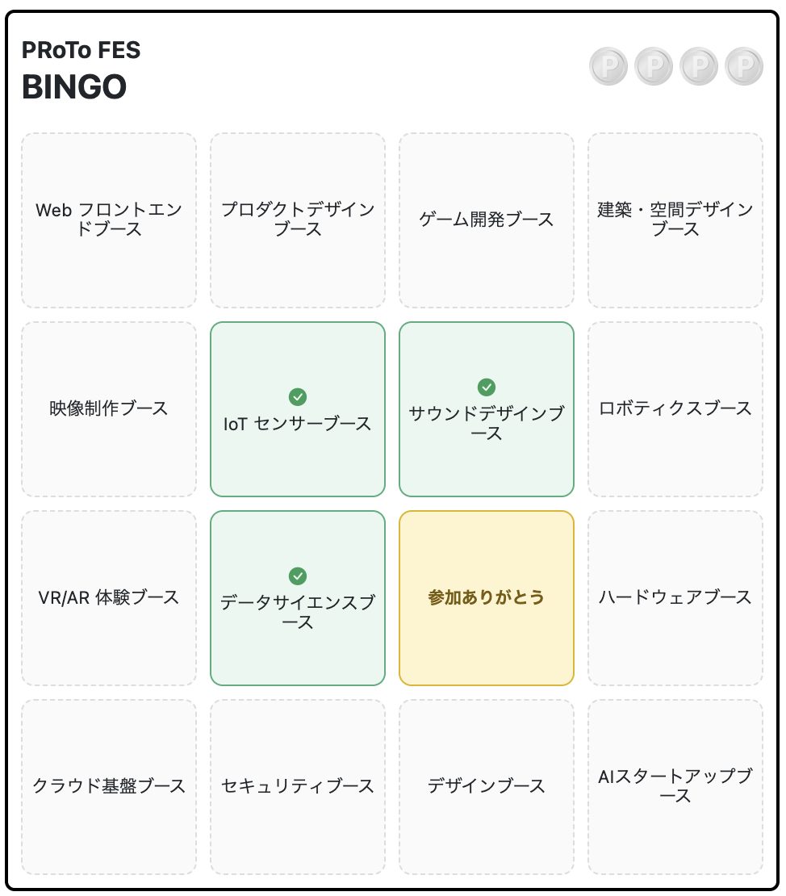
4 アプリのデモ

